Slide 1
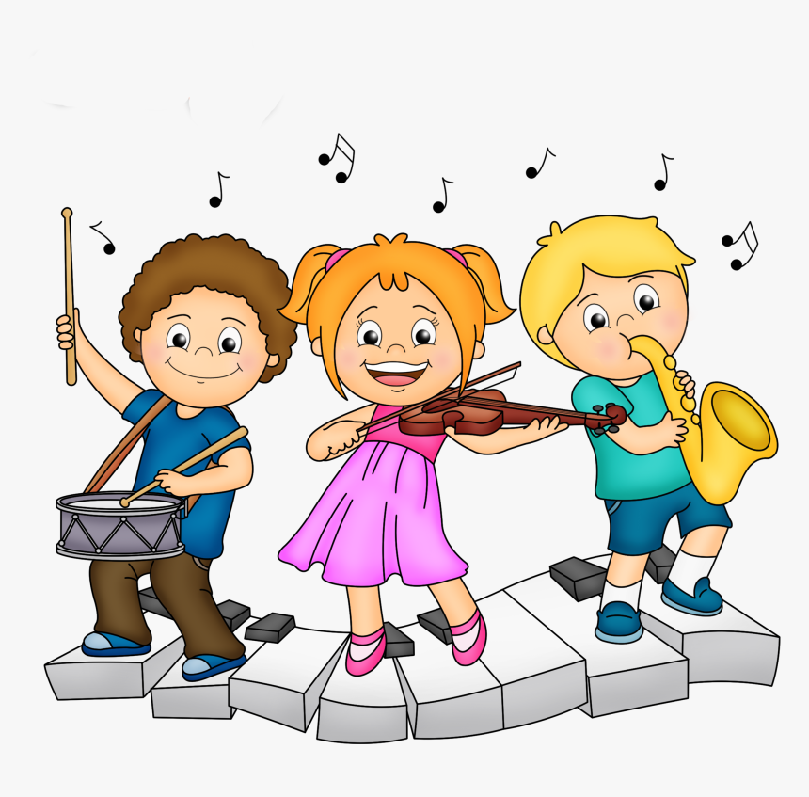
UMETNOST

Slide 2
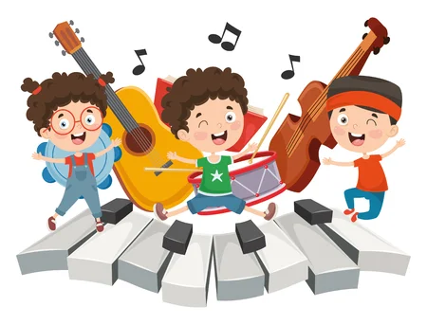
KOMU JE PREDMET NAMENJEN?
NIP Umetnost je namenjen vsem učencem od 4. – 6. razreda, ki želijo ustvarjati na različnih glasbenih področjih – pevskem, plesnem, instrumentalnem, …
Srečevali se bomo enkrat tedensko.

Slide 3
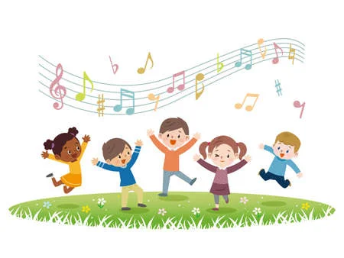
CILJI PREDMETA:
razvijati interes in odnos do kulture in umetnosti,
sproščati se skozi glasbeno-gibalno izražanje,
poustvarjati in ustvarjati vokalne, inštrumentalne in vokalno-inštrumentalne vsebine,
glasbeno se opismenjevati, razvijati glasbene zamisli,
spoznati različna glasbila in igrati na njih,
ritmično ustvarjati,
oblikovati in poustvariti glasbeno- plesno predstavo,
razvijati sposobnost za individualno in skupinsko ustvarjanje.

Slide 4
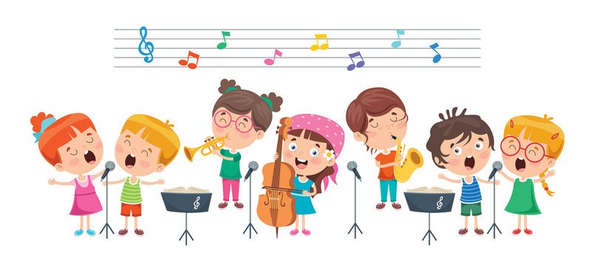
KAKO BOMO TO DOSEGLI?
Igrali bomo na različna glasbila (zveneče cevi, ukulele, …)
Spoznali bomo glasbo telesa
Glasbeno poustvarjali
Zvočno eksperimentirali, improvizirali
Izražali lastne glasbene zamisli
Oblikovali bomo krajšo glasbeno-odrsko predstavo

